Slide 1
BÀI
SỐ HẠNG – TỔNG

Slide 2
KHỞI ĐỘNG

Slide 3
NÀO MÌNH CÙNG LÊN XE BUÝT
Hãy trả lời đúng các câu hỏi để được lên xe nhé!
PLAY

Slide 4
5 + 12 = ?
17
RIGHT
WRONG

Slide 5
30 + 7 = ?
37
RIGHT/ĐÚNG
WRONG/SAI

Slide 6
20 + 15 = ?
35
RIGHT/ĐÚNG
WRONG/SAI

Slide 7
14 + 23 = ?
37
RIGHT/ĐÚNG
WRONG/SAI

Slide 8
6 + 72 = ?
78
RIGHT/ĐÚNG
WRONG/SAI

Slide 9
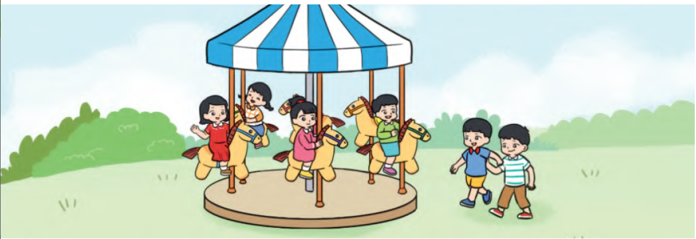
Nêu phép tính phù hợp với tranh sau
Số hạng
Số hạng
Tổng
4 + 2 = 6
Chú ý: 4 + 2 cũng gọi là tổng

Slide 10
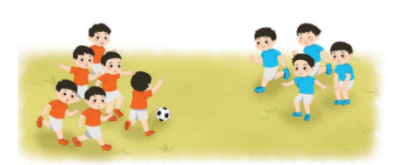
6
+
4
=
10
Số hạng
Số hạng
?
?
?
Tổng
6 + 4 cũng được gọi là tổng

Slide 11
TRÒ CHƠI: ĐỐ BẠN
Tớ có phép cộng
2 + 3 = 5
2 được gọi là ….
3 được gọi là….
5 được gọi là….

Slide 12
LUYỆN TẬP THỰC HÀNH

Slide 13
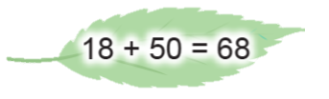
1
Nêu số hạng, tổng trong các phép tính sau:
Số hạng
Số hạng
Tổng
Số hạng
Số hạng
Tổng

Slide 14
2
Tìm tổng biết các số hạng lần lượt là:
10 + 5 =
15
20 + 30 =
50

Slide 15
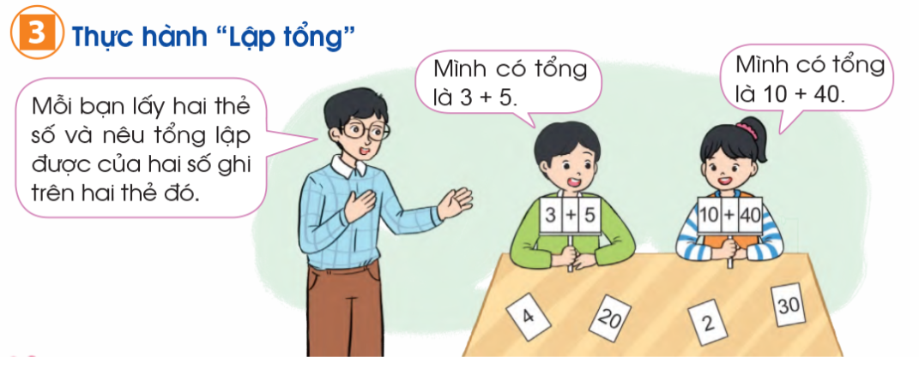
3
Thực hành “lập tổng”

Slide 16
CỨU LẤY CÁ VOI

Slide 17
ĐÊM QUA, MỘT CƠN BÃO LỚN ĐÃ XẢY RA NƠI VÙNG BIỂN CỦA CHÚ CÁ VOI
CƠN BÃO ĐÃ CUỐN CHÚ CÁ VOI ĐI XA VÀ SÁNG DẬY CHÚ BỊ MẮC CẠN TRÊN BÃI BIỂN
MỘT ĐÁM MÂY MƯA HỨA SẼ GIÚP CHÚ NẾU CÓ NGƯỜI GIẢI ĐƯỢC CÂU ĐỐ CỦA MÂY MƯA
CÁC EM TRẢ LỜI THẬT ĐÚNG ĐỂ GIÚP CHÚ CÁ VOI TỘI NGHIỆP VỀ NHÀ NHÉ !

Slide 18
Có 5 câu hỏi, mỗi câu trả lời đúng thì mưa sẽ đổ xuống và nước biển dâng lên, hoàn thành xong 5 câu sẽ cứu được cá voi.

Slide 19
Tính tổng của 8 và 2
10
CƠN MƯA SỐ 1

Slide 20
Cho phép tính 12 + 6 = 18
số 18 được gọi là gì?
Số 18 được gọi là tổng
CƠN MƯA SỐ 2

Slide 21
Cho phép tính 7 +3 = 10
số 7 được gọi là gì?
Số 7 được gọi là số hạng
CƠN MƯA SỐ 3

Slide 22
16 + 13 được gọi là gì?
16 + 13
được gọi là tổng
CƠN MƯA SỐ 4

Slide 23
Tính tổng của 30 và 25
55
CƠN MƯA CUỐI

Slide 24
CẢM ƠN CÁC BẠN THẬT NHIỀU.
CÁC BẠN GIỎI QUÁ ĐI

Slide 25
DẶN DÒ
Học thuộc tên thành phần và kết quả của phép cộng

